Slide 1


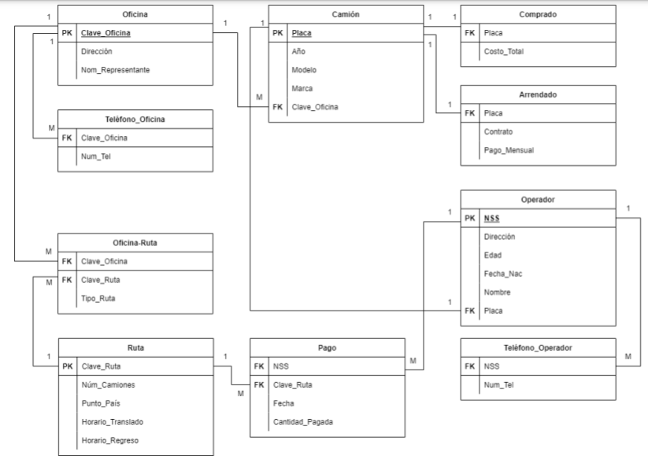
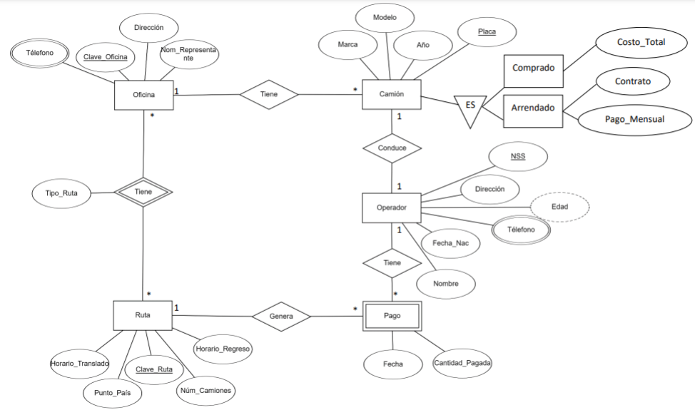
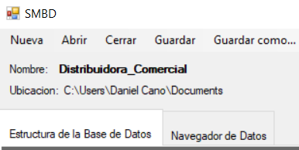
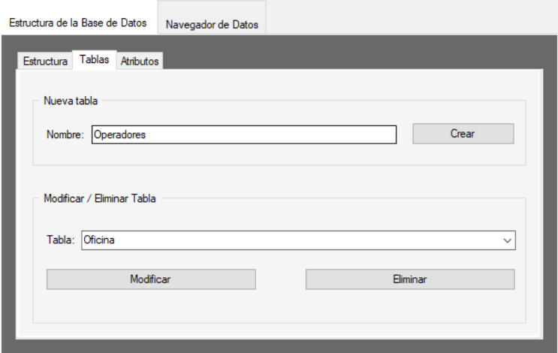
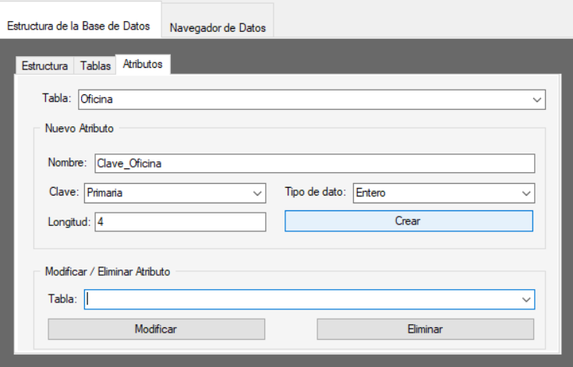
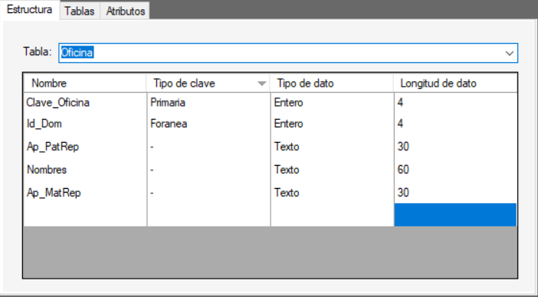
Distribuidora Comercial
Base de datos para la administración y el control de transportes
DANIEL ALEJANDRO CANO MARTINEZ
A277832@alumnos.uaslp.mx
GERARDO DE JESUS GONZALEZ MONSIVAIS A288385@alumnos.uaslp.mx
Autores:
ELLIOT ABRAHAM GOMEZ RUIZ A278781@alumnos.uaslp.mx
GUILLERMO GARCIA MENDIETA A308754@alumnos.uaslp.mx
Asesor:
M.I. ORTIZ HERNANDEZ MARCELA mortiz@uaslp.mx
Objetivo
Antecedentes
Realizar y diseñar una base de datos para administrar una distribuidora nacional de productos cumpliendo con los requisitos descritos por el cliente.
Se requiere mejorar la administración del control de rutas de los transportes debido a que actualmente el control de los transportes es llevado en un archivo de Excel. Este documento de Excel no puede ser actualizado de manera recurrente, generando errores de carga, envío y ruta de transportistas.
Modelo Relacional
Normalización
Esquema Inicial:
Oficina (Clave_Oficina, Dirección, Nom_Representante)
Telefono_Oficina (Clave_Oficina, Num_Tel)
Camión (Placa, Año, Modelo, Marca, Clave_Oficina)
Comprado (Placa, Costo_Total)
Arrendado (Placa, Contrato, Pago_Mensual)
Operador (NSS, Dirección, Edad, Fecha_Nac, Nombre, Placa)
Telefono_Operador (NSS, Num_Tel)
Ruta (Clave_Ruta, Num_Camiones, Punto_País, Horario_Traslado, Horario_Regreso)
Oficina-Ruta (Clave_Oficina, Clave_Ruta, Tipo_Ruta)
Pago (NSS, Clave_Ruta, Fecha, Cantidad_Pagada)
1FN:
Oficina (Clave_Oficina, Calle, N_Ext, N_Int, Colonia, CP, Estado, Municipio, ,Ap_PatRep, Ap_MatRep, Nombres_Rep)
Telefono_Oficina (Clave_Oficina, Num_Tel)
Camión (Placa, Año, Modelo, Marca, Clave_Oficina)
Comprado (Placa, Costo_Total)
Arrendado (Placa, Contrato, Pago_Mensual)
Operador (NSS, Calle, N_Ext, N_Int, Colonia, CP, Estado, Municipio, Edad, Fecha_Nac, Ap_Pat, Ap_Mat, Nombres, Placa)
Telefono_Operador (NSS, Num_Tel)
Ruta (Clave_Ruta, Num_Camiones, Punto_País, Horario_Traslado_Hora, Horario_Traslado_Min, Horario_Regreso_Hora, Horario_Regreso_Min)
Oficina-Ruta (Clave_Oficina, Clave_Ruta, Tipo_Ruta)
Pago (NSS, Clave_Ruta, Fecha_Dia, Fecha_Mes, Fecha_Año, Cantidad_Pagada)
2FN:
Oficina (Clave_Oficina, Calle, N_Ext, N_Int, Colonia, CP, Estado, Municipio, ,Ap_PatRep, Ap_MatRep, Nombres_Rep)
Telefono_Oficina (Clave_Oficina, Num_Tel)
Camión (Placa, Año, Modelo, Marca, Clave_Oficina)
Comprado (Placa, Costo_Total)
Arrendado (Placa, Contrato, Pago_Mensual)
Operador (NSS, Calle, N_Ext, N_Int, Colonia, CP, Estado, Municipio, Edad, Fecha_Nac, Ap_Pat, Ap_Mat, Nombres, Placa)
Telefono_Operador (NSS, Num_Tel)
Ruta (Clave_Ruta, Num_Camiones, Punto_País, Horario_Traslado_Hora, Horario_Traslado_Min, Horario_Regreso_Hora, Horario_Regreso_Min)
Oficina-Ruta (Clave_Oficina, Clave_Ruta, Id)
Tipo_Oficina(Id, Tipo_Oficina)
Rutas_Completadas (NSS, Clave_Ruta, Fecha_Dia, Fecha_Mes, Fecha_Año)
Pago_Ruta(Clave_Ruta, Cantidad_Pagada)
3FN:
Oficina (Clave_Oficina,Id_Dom, Ap_PatRep, Ap_MatRep, Nombres_Rep)
Domicilio(Id_Dom, Calle, N_Ext, N_Int, Colonia, CP, Estado, Municipio)
Telefono_Oficina (Clave_Oficina, Num_Tel)
Camión (Placa, Año, Modelo, Marca, Clave_Oficina)
Comprado (Placa, Costo_Total)
Arrendado (Placa, Contrato, Pago_Mensual)
Operador (NSS, Id_Dom, Edad, Fecha_Nac, Ap_Pat, Ap_Mat, Nombres, Placa)
Telefono_Operador (NSS, Num_Tel)
Ruta (Clave_Ruta, Num_Camiones, Punto_País, Horario_Traslado_Hora, Horario_Traslado_Min, Horario_Regreso_Hora, Horario_Regreso_Min)
Oficina-Ruta (Clave_Oficina, Clave_Ruta, Id)
Tipo_Oficina(Id, Tipo_Oficina)
Rutas_Completadas (NSS, Clave_Ruta, Fecha_Dia, Fecha_Mes, Fecha_Año)
Pago_Ruta(Clave_Ruta, Cantidad_Pagada)
Modelo Entidad Relación
Manejador de bases de datos
Creación, Modificación y Eliminación de Bases de Datos
Creación, Modificación y Eliminación de tablas
Creación, Modificación y Eliminación de Atributos

